Slide 1


习题 24.1
R·九年级上册

Slide 2

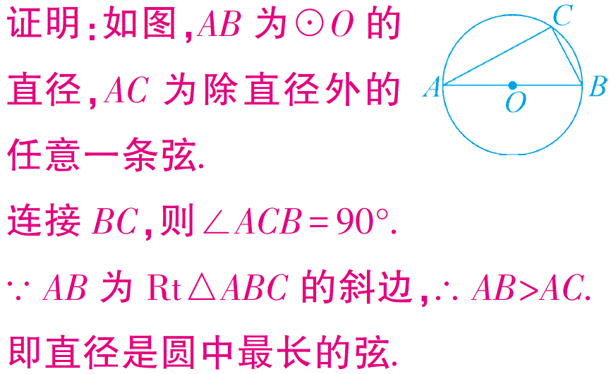
复习巩固
1.求证:直径是圆中最长的弦.

Slide 3
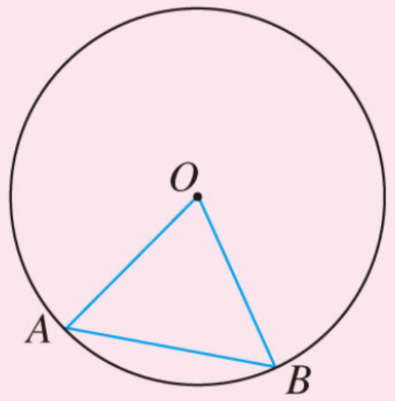
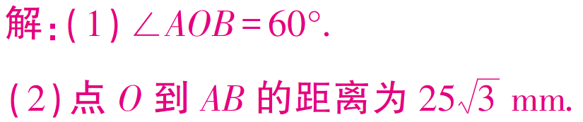
2.如图，在半径为50mm的○O中，弦AB长50mm.求：(1) ∠AOB的度数；(2)点O到AB的距离.
·

Slide 4
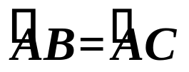
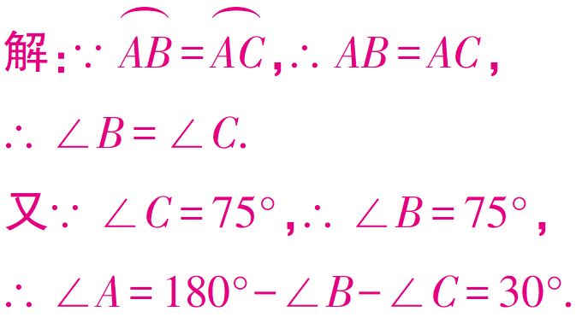
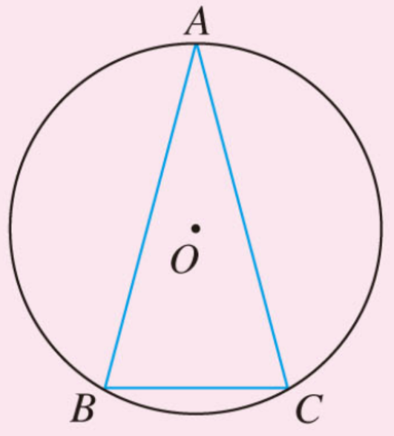
·
3.如图，○O中， ，∠C=75°.求∠A的度数.

Slide 5


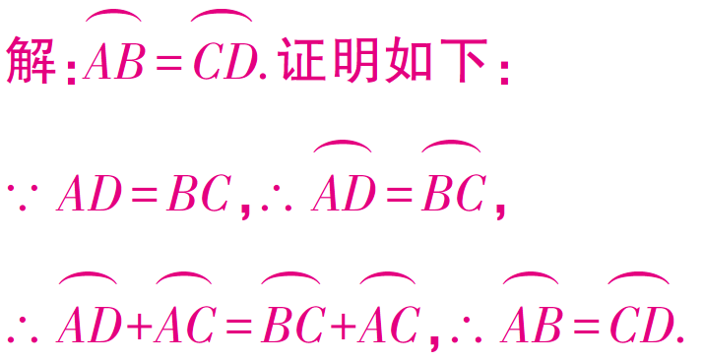
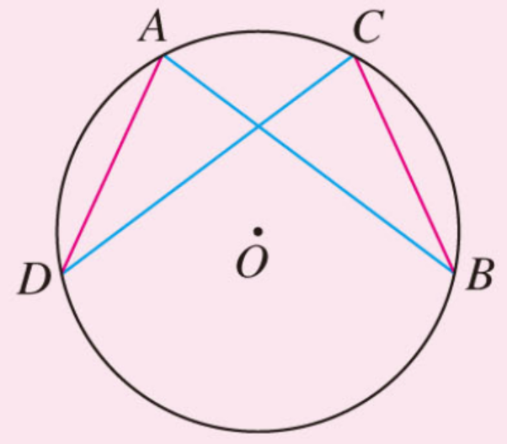
4.如图，AD = BC ，比较 与 的长度，并证明你的结论.

Slide 6
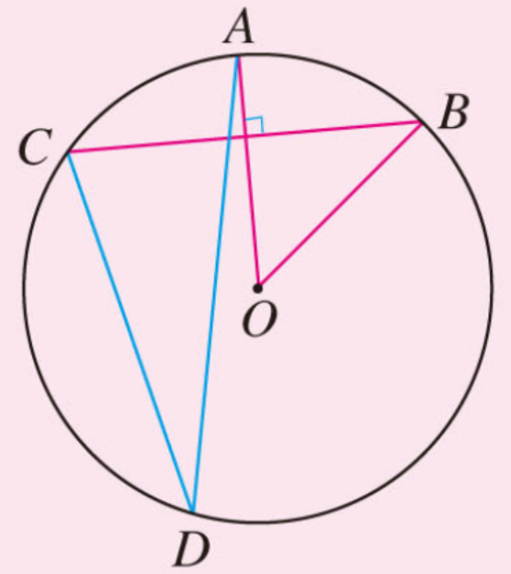

5. 如图，○O中，OA⊥BC，∠AOB=50°.求∠ADC的度数.
·

Slide 7


6.如图，用直角曲尺检查半圆形的工件，哪个是合格的？为什么？

Slide 8
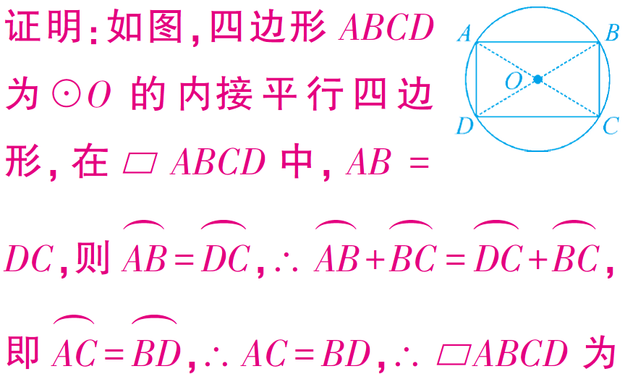

7.求证:圆内接平行四边形是矩形.

Slide 9
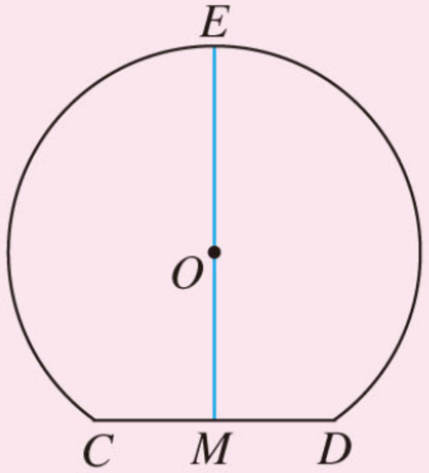
综合运用
8. 如下页图是一个隧道的横截面，它的形状是以点O为圆心的圆的一部分，如果M是○O中弦CD的中点，EM经过圆心O交○O于点E，并且 CD = 4 m，EM = 6m，求○O的半径，
·
·

Slide 10
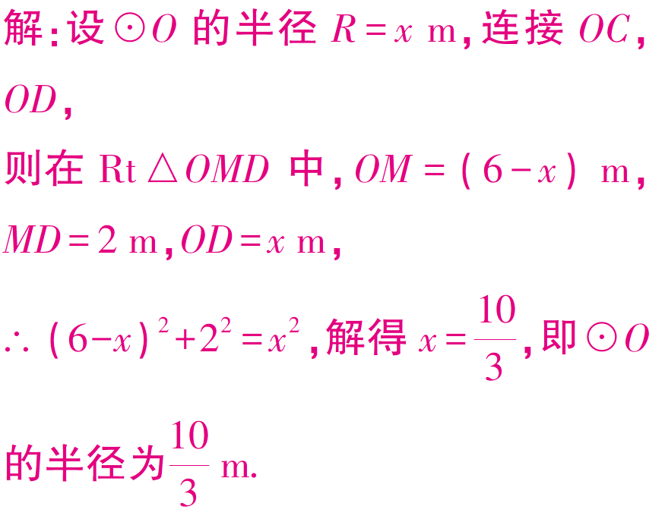

Slide 11
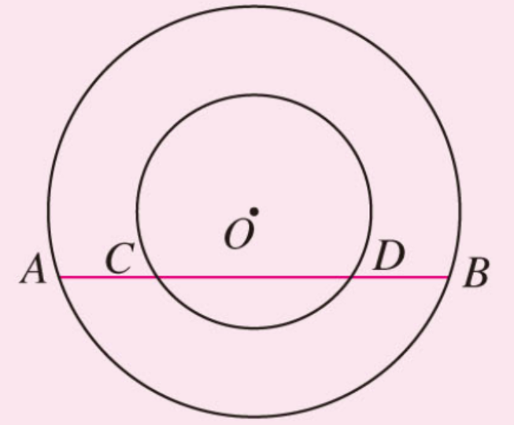

9.如图，两个圆都以点O为圆心，大圆的弦AB交小圆于C，D两点求证：AC = BD.

Slide 12

10. ○O的半径为13 cm，AB，CD是○O的两条弦，AB//CD，AB = 24 cm，CD = 10cm. 求AB和CD之间的距离.
·
·

Slide 13
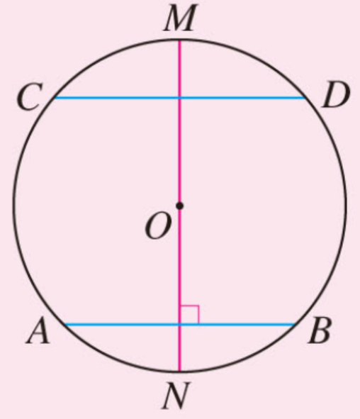

11.如图，AB，CD是○O的两条平行弦，MN是AB的垂直平分线. 求证：MN垂直平分CD.
·

Slide 14

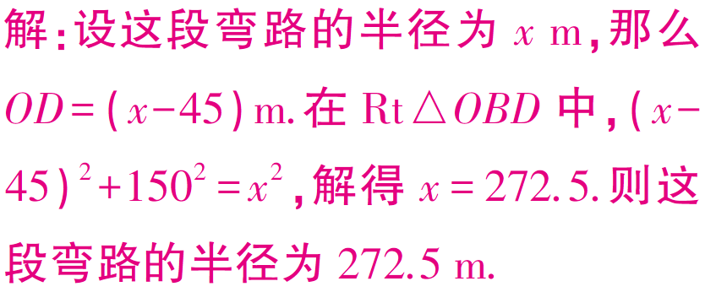
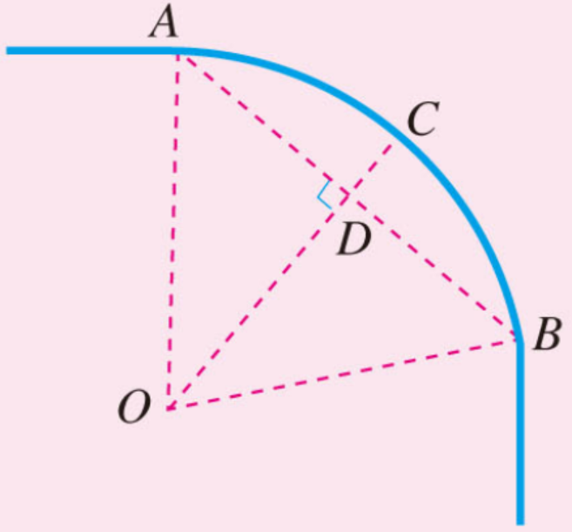
12. 如图，一条公路的转弯处是一段圆弧( )，点O 是这段弧所在圆的圆心. AB = 300 m，C 是 上一点，OC⊥AB，垂足为D，CD = 45 m. 求这段弯路的半径.

Slide 15


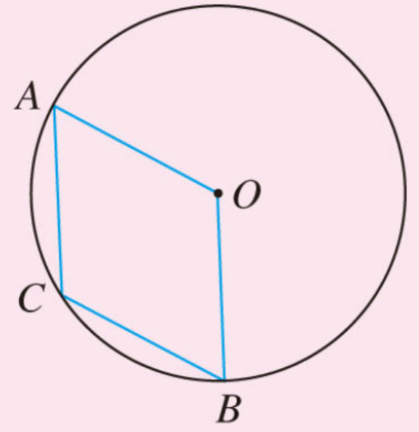
13. 如图，A，B是○O上的两点，∠AOB = 120°，C是 的中点. 求证：四边形OACB是菱形.
·

Slide 16
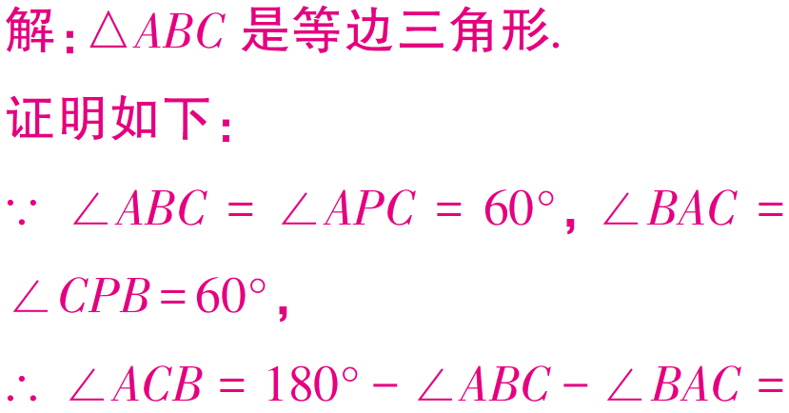
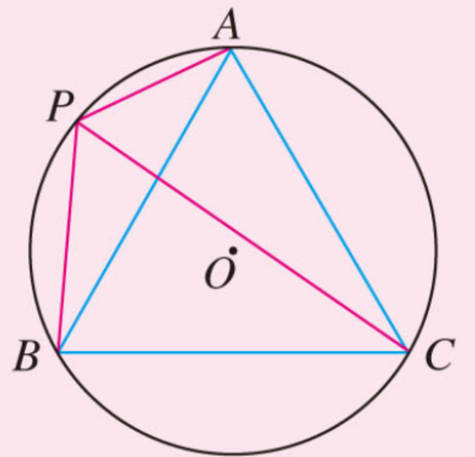


14. 如图，A，P，B，C是○O上的四个点，∠APC=
∠CPB=60°. 判断△ABC的形状，并证明你的结论.
·

Slide 17
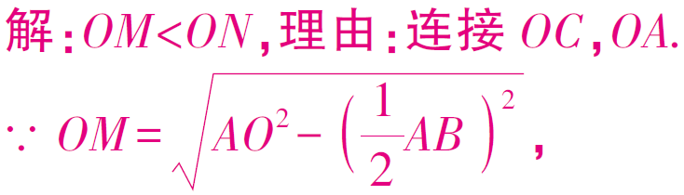
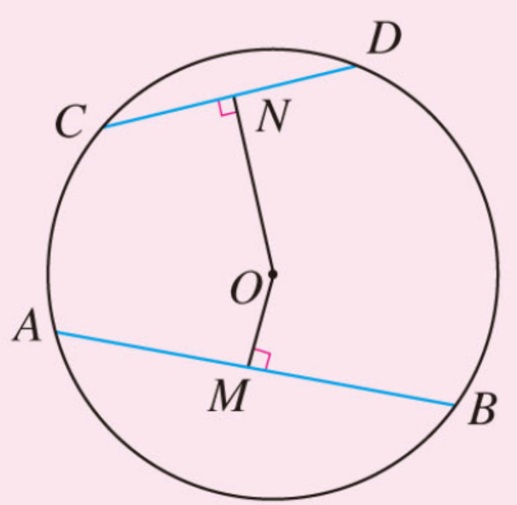
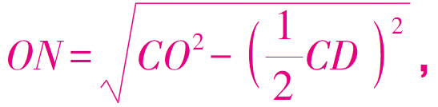
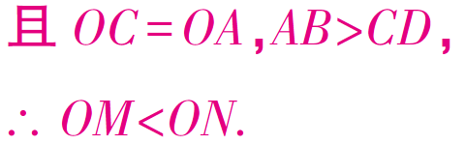
拓广探索
15. 如图，AB和CD分别是○O上的两条弦，圆心O到它们的距离分别是OM和ON. 如果AB＞CD， OM和ON的大小有什么关系？为什么？
·

Slide 18
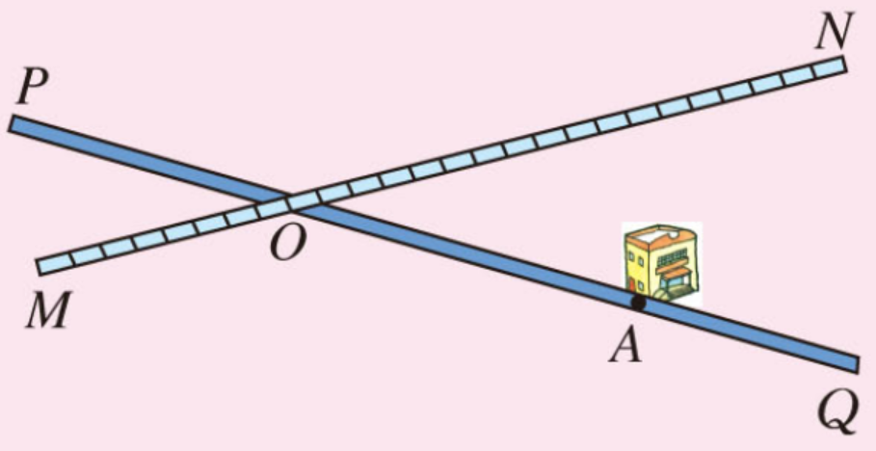
16.如图，铁路MN和公路PQ在点O处交会，∠QON=30°，在点A处有一栋居民楼，AO = 200 m. 如果火车行驶时，周围 200 m以内会受到噪声的影响，那么火车在铁路MN上沿ON方向行驶时，居民楼是否会受到噪声的影响？如果火车行驶的速度为 72 km/h，居民楼受噪声影响的时间约为多少秒(结果保留小数点后一位)？

Slide 19
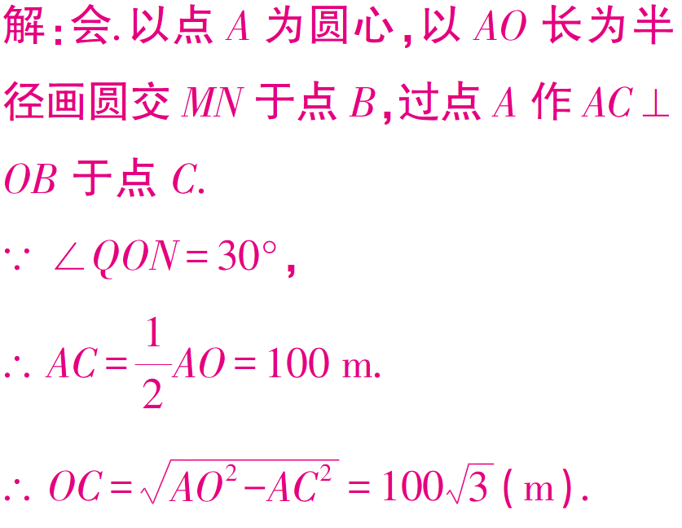

Slide 20
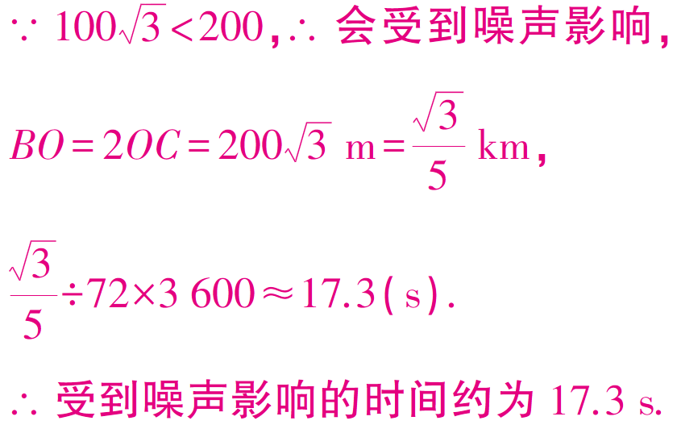

Slide 21


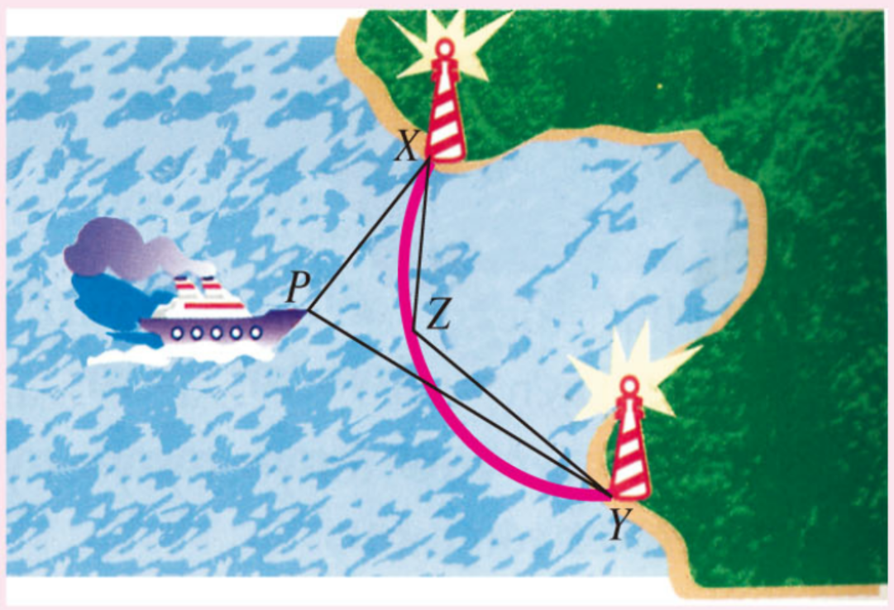
17.如图，一个海港在 范围内是浅滩，为了使深水船只不进入浅滩，需要测量船所在的位置与两个灯塔的视角∠XPY，并把它与已知的危险角∠XZY ( 上任意一点 Z 与两个灯塔所成的角)相比较，航行中保持∠XPY =∠XZY. 你知道这样做的道理吗?

Slide 22
